Slide 1
La classe capovolta
Flipped classroom

Slide 2
Definizione
«Il Flipped Learning è un approccio pedagogico in cui l’istruzione diretta si sposta dallo spazio di apprendimento di gruppo allo spazio di apprendimento individuale e lo spazio di gruppo risultante viene trasformato in un ambiente di apprendimento interattivo, dinamico in cui l’educatore guida gli studenti mentre applicano concetti e affrontano in modo creativo l’argomento»

Slide 3
Modello tradizionale
Lezione in classe
Studio a casa
Verifica in classe

Slide 4
Fasi dell’apprendimento capovolto
L’insegnate fornisce agli studenti materiali didattici appositamente selezionati o creati dallo stesso (i materiali didattici possono essere video, risorse multimediali, libri o e-book).
Gli studenti studiano guardando i video e consultando i materiali più e più volte, ciascuno secondo le proprie esigenze, prima e al di fuori della scuola, e non dopo, come nel modello classico.
La seconda parte del lavoro avviene invece in classe, dove l’insegnante propone e segue le attività applicative al fianco degli alunni piuttosto che dalla cattedra: esercitazioni, laboratori, compiti, risoluzione di problemi, studio di casi, attività di approfondimento, ecc.

Slide 6
Inversione di luoghi
Nella flipped classroom, o insegnamento capovolto,
si inverte il luogo dove si segue la lezione
(a casa propria anziché a scuola)
con quello in cui si studia e si fanno i compiti
(a scuola anziché nella propria abitazione)
Si demandano a casa i momenti di istruzione che richiedono un’interattività limitata, potenziando la capacità dello studente di agire in modo autonomo e responsabile.
Si utilizza il tempo in aula per la realizzazione di attività caratterizzate da una maggiore complessità e apertura problematica, da affrontare attraverso il confronto critico con gli altri studenti e la guida del docente.

Slide 7
Inversione di luoghi
uno spostamento
della responsabilità dell’apprendimento
e una rivoluzione della didattica
e gli studenti diventano discenti attivi piuttosto che contenitori di informazioni; hanno il controllo su come apprendono i contenuti, sul ritmo del loro apprendimento, come sul grado di approfondimento dello stesso
Gli insegnanti diventano guide per comprendere piuttosto che dispensatori di fatti, guadagnando tempo per le attività condotte in classe

Slide 8
“la pedagogia ci insegna da tempo che l’apprendimento è un processo attivo: lo studente deve essere protagonista nella costruzione dei significati.”
“Uno dei timori che l’insegnante deve presto abbandonare nella pratica di questa metodologia è l’apparente sensazione di non avere il controllo della situazione”
“Il più grande segno di successo per un insegnante è poter dire: i bambini stanno lavorando come se io non esistessi»
Maria Montessori

Slide 9
Le origini dell’apprendimento capovolto:
L’intuizione di Jonathan Bergmaan e Aaron Sams
Tutto è cominciato quando due insegnanti di chimica della scuola secondaria, Jonathan Bergmaan e Aaron Sams, si sono accorti che entrambi percepivano la propria attività come troppo meccanica e arida.
Giorno dopo giorno, i cicli continui di lezione e test di verifica limitavano il tempo necessario per conoscere in profondità i propri studenti e capire i loro bisogni, in termini sia di apprendimento sia di relazioni.
Nel 2007 hanno pensato di trovare questo tempo mancante spostando il momento dell’acquisizione dei saperi di base, cioè della lezione tradizionale, oltre l’aula e hanno scelto di responsabilizzare gli studenti proponendo come “compito a casa” l’utilizzo di materiali digitali in autoistruzione.

Slide 10
In questo modo hanno liberato la loro didattica dall’incombenza delle lezioni, che hanno convertito in screencast, ovvero brevi video digitali composti da audio e sequenze di immagini.
Il tempo in aula è diventato disponibile per laboratori in piccoli gruppi e per seguire direttamente i singoli studenti attraverso un tutoraggio uno-a-uno. I due chimici hanno poi condiviso sul web i video prodotti e hanno cominciato a raccontare la loro esperienza. I social network hanno fatto il resto diffondendo a macchia d’olio il modello e dando il via al movimento flip your classroom

Slide 11
Cosa non è la flipped classroom?
Sinonimo di video online.
Le attività di apprendimento più significative si hanno in classe durante il lavoro in presenza dell’insegnante.
2. Un modo semplice per rimpiazzare gli insegnanti con i video.
L’insegnante resta la guida fondamentale per lavorare.
3. Un corso online.
4. Un’idea per sostituire la
lettura con la visione di filmati
anche la lettura può fare parte del materiale assegnato prima della lezione
5. Studenti che lavorano da soli

Slide 12
Cos’è la flipped classroom?
Una classe che accresce e valorizza il tempo in cui studenti e insegnanti sono a contatto.
2. Un metodo che lascia agli studenti la responsabilità del proprio apprendimento.
3. Una classe in cui l’insegnante non è il sapiente in cattedra, bensì la guida al fianco del ragazzo.
4. Un misto tra istruzione diretta e apprendimento costruttivista.
5. Una classe in cui gli studenti assenti non sono lasciati indietro.
Un luogo in cui tutti gli studenti possono godere di un insegnamento personalizzato
ed esprimere le proprie caratteristiche e potenzialità.

Slide 13
Vantaggi
Il tempo a scuola viene interamente utilizzato per la sperimentazione, la laboratorialità, l’applicazione e il perfezionamento delle competenze.
Stimola l'indipendenza dei ragazzi e la creatività
Si ha più tempo per conoscere i ragazzi e per parlare con loro.
Si ha più tempo da dedicare agli studenti in difficoltà mentre il resto della classe procede in modo autonomo.
I ragazzi più bravi possono aiutare quelli in difficoltà e rinforzare le loro conoscenze insegnando.
Gli alunni più dotati si possono dedicare ad attività diversificate e complesse.
I costi di realizzazione sono molto bassi. È sufficiente disporre di un computer con cuffia, microfono e, eventualmente, di una webcam. Ancora meglio nel caso più fortunato in cui l’insegnante riuscisse a trovare già pronto il materiale online.

Slide 14
Svantaggi
Richiede tempo per ripensare le proprie lezioni e comporta un aumento del lavoro soprattutto nei primi anni.
Richiede del tempo per apprendere alcune competenze informatiche.
Richiede la messa a punto di un apposito sistema di valutazione.
Necessita che i genitori facilitino l’accesso al computer da parte dei figli e, se esistono già regole familiari che lo limitano per motivi educativi, diano nuove regole che comprendano anche l’uso di Internet per scopi didattici.
Crea dipendenza. Una volta che si sono provate a strutturare delle lezioni in modalità «capovolta» e si è vista la soddisfazione dei ragazzi, non è più possibile tornare esclusivamente alla vecchia lezione frontale.

Slide 15
Come realizzare una lezione con flipped classroom
Alcuni consigli o possibilità
…

Slide 16
1. Creare una piattaforma condivisa

Slide 18
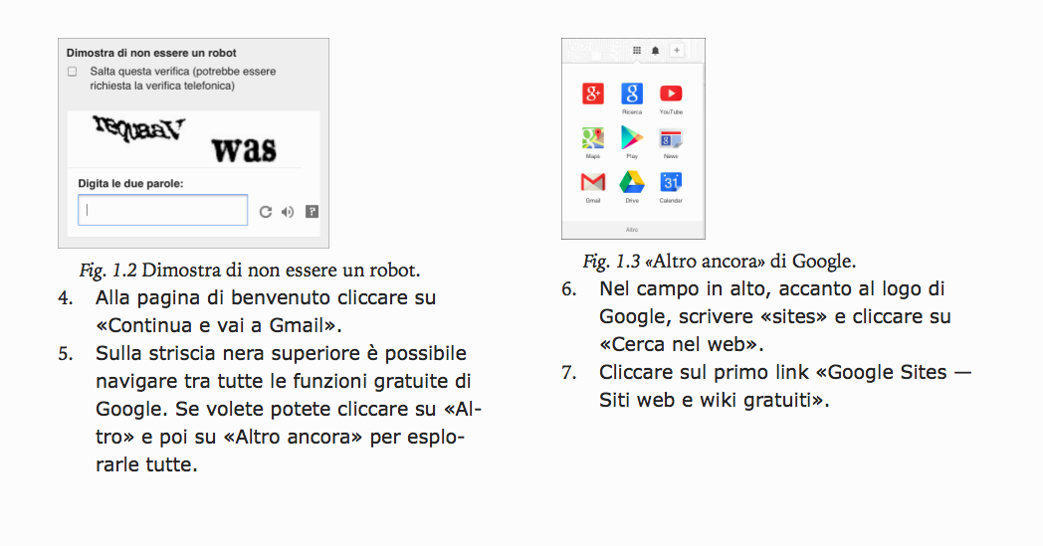

Slide 19
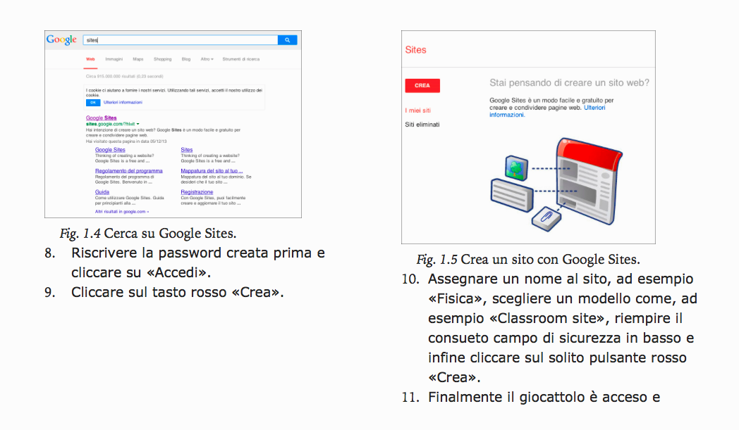

Slide 20
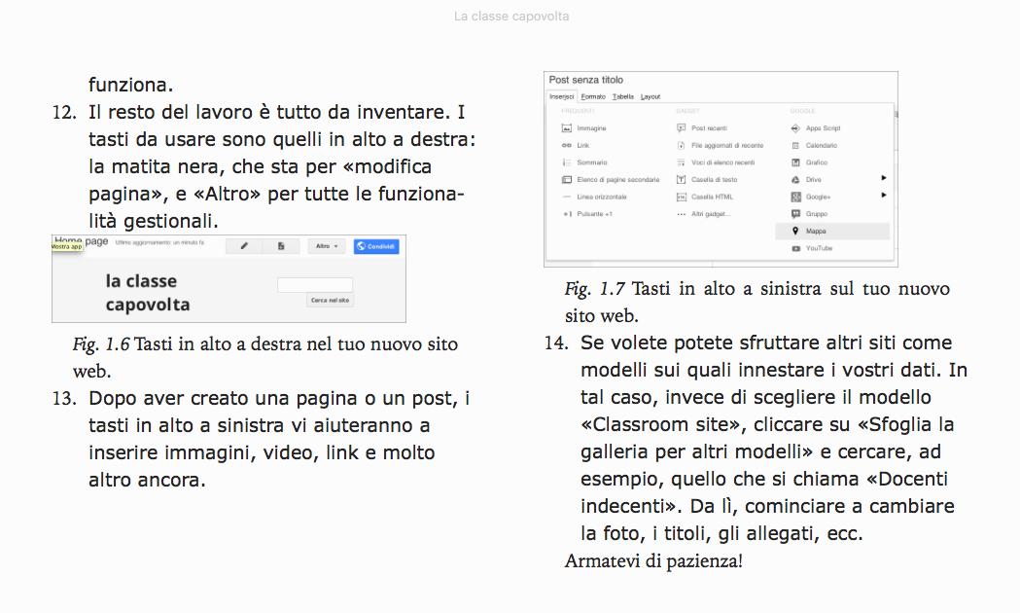

Slide 21
1. Creare una classe virtuale

Slide 22
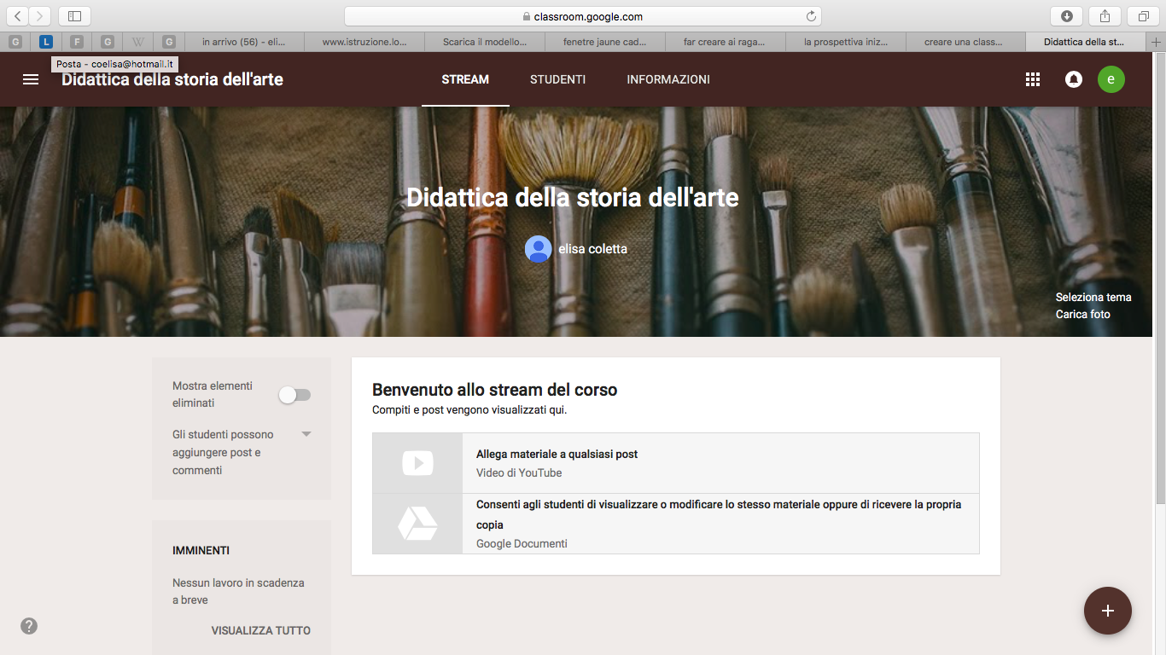

Slide 23
2. Creare un supporto multimediale

Slide 25
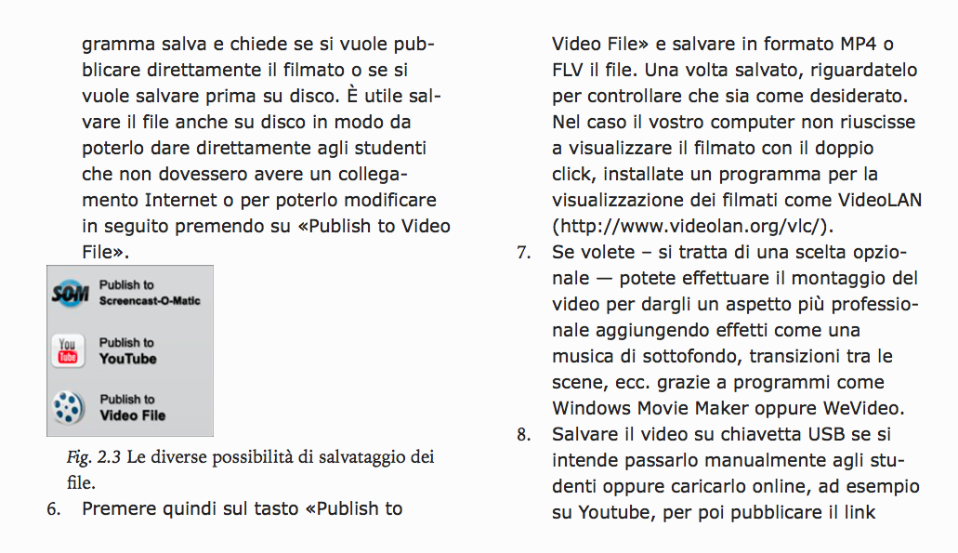

Slide 26
2. Utilizzare (condividere) video o podcast già pronti

Slide 27
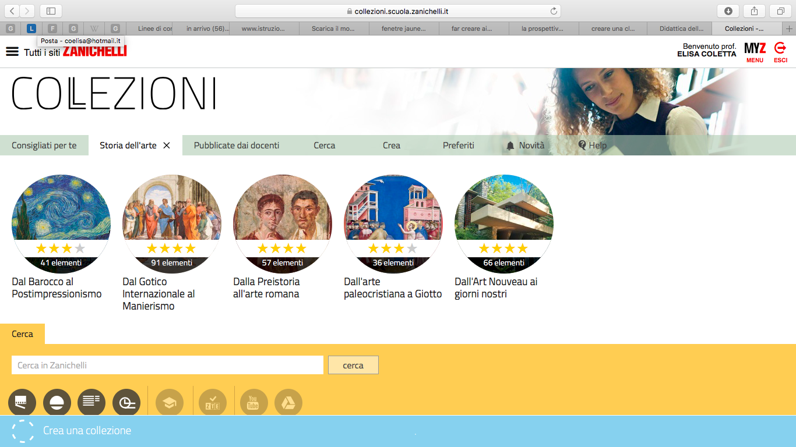

Slide 29
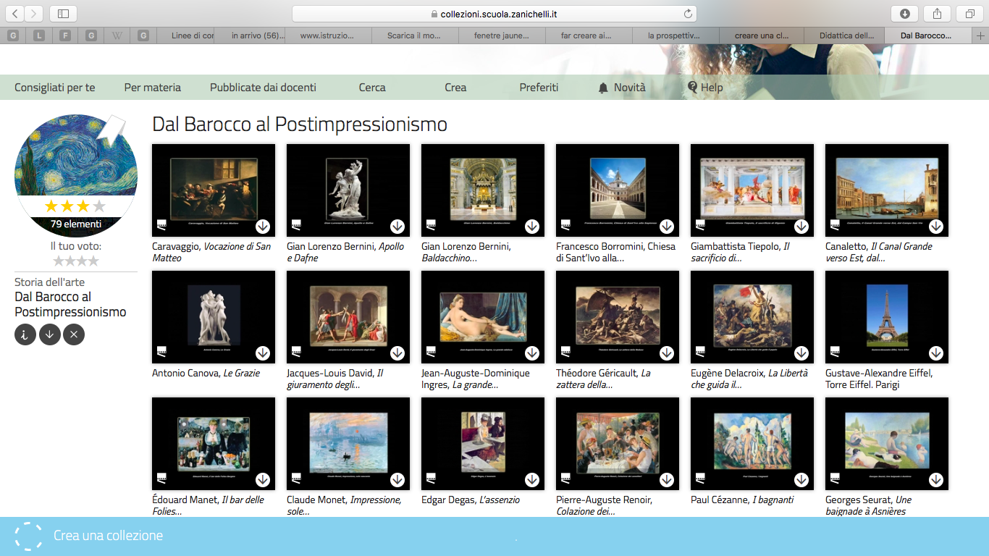

Slide 30
Fase 3.
Organizzare le attività da condurre in classe

Slide 31
Fase 3. Valutare
Capovolgere la valutazione

Slide 32
Una valutazione autentica
deve essere
• continuativa, frequente e su tempi lunghi
(sia per essere evidente, sia perché lo sviluppo di competenze o il recupero di lacune non richiedono tempi brevi)
•individualizzata, deve mantenere la memoria del passato e del presente, deve far riferimento a un progetto personale di apprendimento, deve essere anche autovalutabile dallo studente

Slide 33
La valutazione nella flipped classroom
Tutte le attività svolte in classe, singolarmente o in gruppo, sono sempre applicazioni personali delle conoscenze o delle competenze acquisite. Esse permettono dunque un monitoraggio continuo e costante dei progressi fatti nell’apprendimento
L’insegnante è costantemente impegnato
a valutare il lavoro dei suoi studenti,
che ricevono subito uno stimolo per capire se stanno facendo bene o se devono correggere il tiro.
Nessun’altra metodologia didattica incorpora contemporaneamente in sé didattica e valutazione

Slide 34
Vantaggi della valutazione in un UA condotta con
Flipped classroom rispetto all’interrogazione
Permette di coinvolgere tutta la classe
Permette di valutare le competenze
Garantisce una valutazione personalizzata
«I cambiamenti epocali in questi ultimi venti anni ci impongono scelte coraggiose. Finché ci veniva chiesto di verificare delle conoscenze, era logico interrogare. Ora che dobbiamo verificare delle competenze, ci occorre mettere i ragazzi di fronte a un problema non risolvibile solo con quello che conoscono»
(M. Migliorini)

Slide 35
Fasi dell’apprendimento secondo la classificazione di B. Bloom

Slide 36
Esempio

Slide 38
